Slide 1


Департамент по спорту и молодежной политике
Государственное автономное учреждение
Тюменской области
«Областной центр профилактики и реабилитации»
Презентационный материал
по профилактике алкоголизма
для родителей
Тюмень, 2012

Slide 2

Уважаемые родители!
Вы, безусловно, — самый близкие и значимые для ребенка лица.
Вы стремитесь быть успешными родителями.
Вы испытываете тревогу и беспокойство за будущее и настоящее своего ребенка.
Это все здоровые эмоции, они заставляют действовать, своевременно прояснять то, что
Вас беспокоит…
С проблемой алкогольной зависимости
может столкнуться любая семья, даже самая благополучная.
Вы должны в полной мере владеть объективной и проверенной информацией, чтобы быть подкованными
в вопросах профилактики.
Помните, что именно от вас в большей степени зависит, каким вырастет ваш ребенок,
каким он войдет во взрослую жизнь!

Slide 3
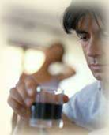

Что такое АЛКОГОЛИЗМ?
Это психологическое расстройство,
основные признаки которого:
систематическое употребление спиртных напитков;
физическая и психическая зависимость от алкоголя;
деградация личности.
Алкогольное опьянение –
это отравление организма человека,
и в первую очередь гибель клеток коры головного мозга под действием этилового спирта.
Этанол, воздействуя на организм человека на генетическом уровне, вызывает необратимые последствия в работе всех органов и систем.

Slide 4
Степени отравления алкоголем
1-я степень отравления – слабое опьянение появляется после приема малой дозы алкоголя, характеризуется ненормальным возбуждением, в связи с которым появляются повышенная подвижность, болтливость, развязность, бахвальство, шумливость, самонадеянность.
2-я степень отравления – опьянение, при котором достигается наибольшая патологическая возбужденность мозга, повышенная раздражительность, вспыльчивость, озлобленность, склонность к скандалам и дракам.
3-я степень отравления – степень опьянения, при которой токсическое возбуждение сменяется токсическим, все усиливающимся торможением мозга. Характерным признаком третьей степени является усиливающееся нарушение координации движений, речи.
4-я степень отравления – опьянение, при котором начинается разрушение клеток головного мозга, при этом сознание подавляется, пьяный не соображает, что делает и говорит, бормочет всякие нелепости.
5-я степень отравления – алкогольный сон. Пьяный полностью не утрачивает чувствительность, поэтому его тем или иным способом можно разбудить, даже поставить на ноги, однако координация движения будет нарушена.
6-я степень отравления – алкогольный наркоз. Пьяный полностью утрачивает чувствительность и защитные рефлексы, поэтому может утонуть в ванной, в луже, захлебнуться рвотной массой, сгореть в огне и т.д.

Slide 5
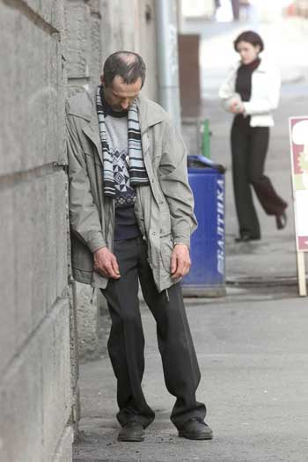
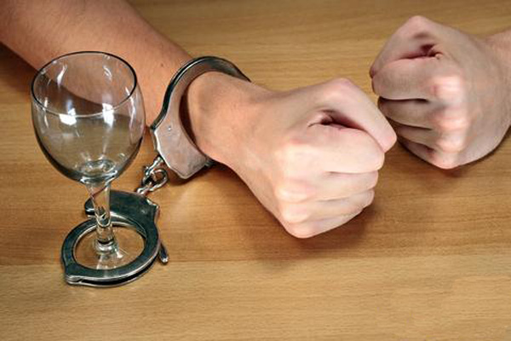
Влияние алкоголя на организм человека
Алкоголь в любых дозах:
нарушает обмен веществ в организме;
снижает активность работы всех органов и систем организма;
подавляет интеллект, инициативность, творческие способности;
снижает интерес к социальной деятельности;
подавляет чувства гордости, чести, ответственности;
формирует стандартность мышления;
подавляет человека физически и
нравственно;
повышает риск рождения детей с патологиями.
Безвредных
доз алкоголя
нет !

Slide 6
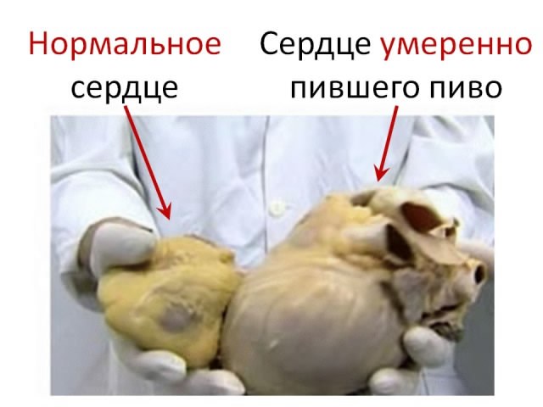
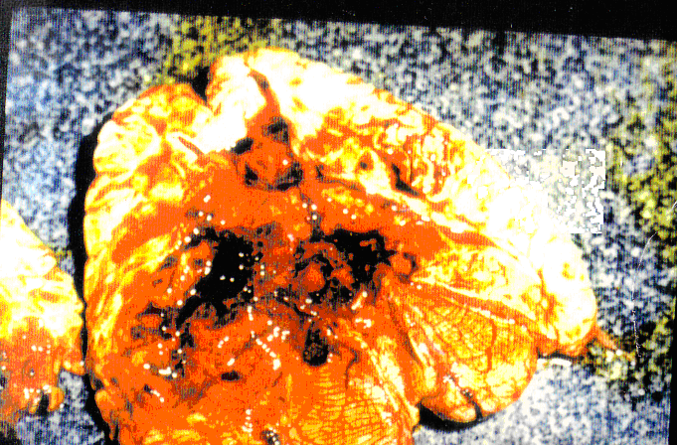
Медицинские последствия употребления алкоголя:
Гибель клеток головного мозга, ослабление внимания, провалы в памяти, снижение уровня интеллекта;
Нарушение ритма сердца, повышение кровяного давления, сердечно-сосудистые заболевания;
Ослабление иммунитета, простуды, инфекционные заболевания;
Ослабление физической выносливости, зависимость от алкоголя и токсикоз;
Гепатит, цирроз печени;
Снижение чувствительности пальцев рук и ног, слабость, дрожь;
Ухудшение генетической информации (наследственности);
Панкреатит (воспаление поджелудочной железы);
У мужчин – импотенция, у женщин – бесплодие, гормональные нарушения;
Алкоголь негативно влияет на развитие плода (на будущего ребенка).

Slide 7
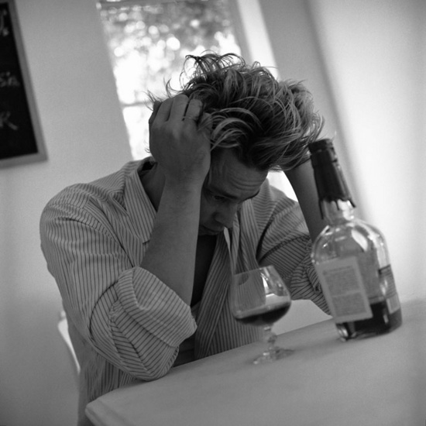
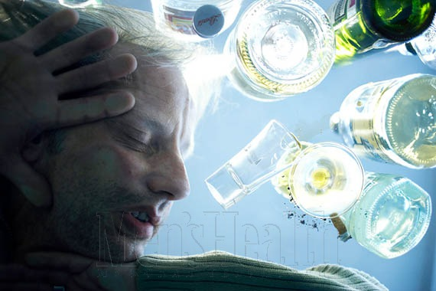
Психологические последствия употребления алкоголя:
Человек становится психологически, а затем и физиологически зависимым от «дозы» (алкоголя);
Появляется раздражительность, агрессивность, возможны депрессии;
Исчезает способность самостоятельно мыслить, принимать решения;
Неадекватное восприятие действительности, уход из реальности приводят к трагедии личности;
Среди алкоголиков отмечается повышенный процент самоубийств;
Разрушение личности является логическим завершением жизни алкоголика.

Slide 8
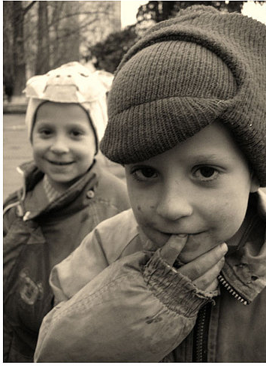
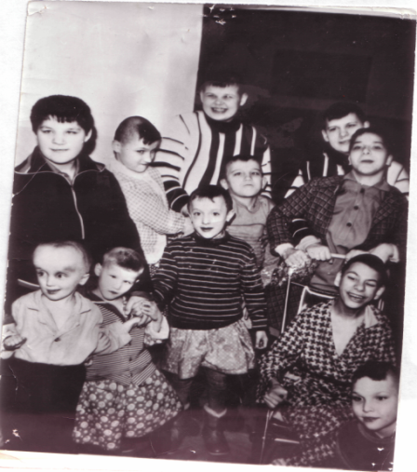
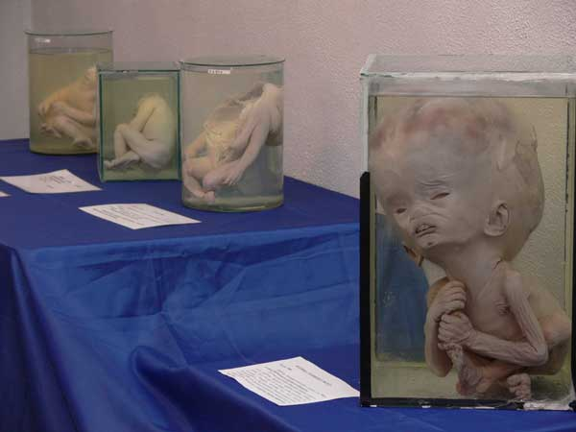
Социальные последствия употребления алкоголя
Происходит потеря друзей, потеря социального статуса;
Высока вероятность потерять работу и оказаться на «дне» общества;
Уменьшается вероятность получить хорошее образование, специальность;
В состоянии алкогольного опьянения очень часто совершаются противоправные действия, дорожно-транспортные происшествия;
Асоциальное поведение, характерное для пьяниц, приводит к отторжению их обществом, всеобщему презрению…
А САМОЕ СТРАШНОЕ:
Алкоголизм приводит либо к бесплодию, либо к появлению детей с врожденными патологиями;
Разрушаются семьи, дети лишаются родительского внимания, воспитания и достойного будущего…

Slide 9
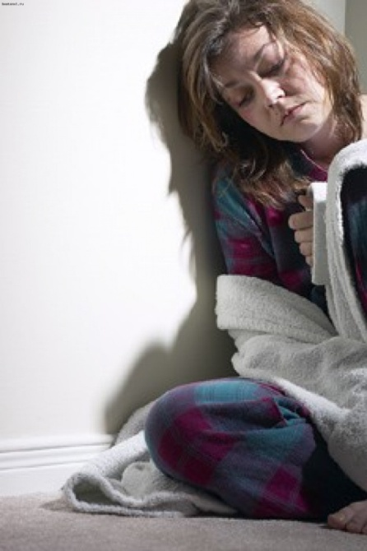
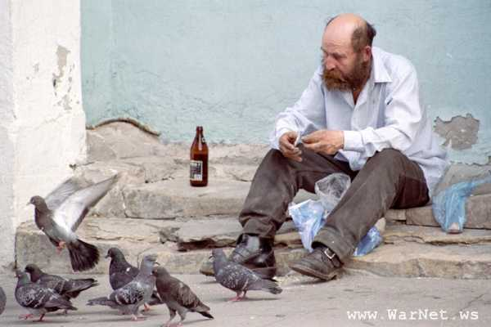
Признаки зависимости
потеря контроля за поведением;
принуждение к повторению;
отсутствие чувства меры при употреблении;
увеличение дозы;
разрушающие воздействия: телесные, психические, душевные (недомогание, внутреннее беспокойство, дрожь, рвота, бессонница и т.д.), личностные;
сужение интересов: жизнь вращается в большей степени вокруг средств зависимости или зависимого поведения.

Slide 10


Пивной алкоголизм
Пиво – это алкоголь, оно содержит этиловый спирт.
Благодаря быстрому всасыванию пиво вызывает ярко выраженное опьянение.
Пивной алкоголизм формируется долго, но протекает тяжело.
Выход из пивного запоя очень длителен, а последствия крайне разрушительны.
Даже кружка пива вызывает структурные изменения в организме:
- наступает перерождение тканей и их атрофия, что особенно резко и рано проявляется в мозге;
- канцерогенные вещества, содержащиеся в пиве, вызывают раковые заболевания (рак прямой кишки, рак молочной железы у женщин);
- подавляется половая функция у мужчин.

Slide 11
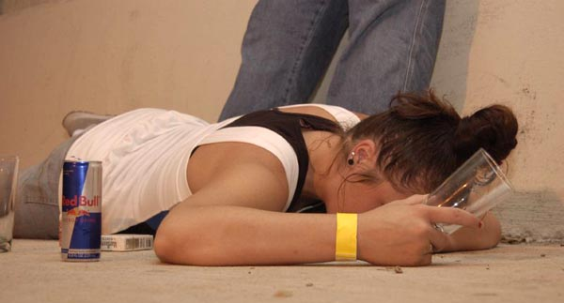
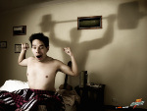
Осторожно: энергетики!
Энергетики содержат психоактивные вещества – кофеин, таурин, карнитин, вызывающие широкий спектр негативных реакций; по силе своего действия близки наркотикам и приводят к хроническим заболеваниям, тяжелым отравлениям и летальным исходам.
Энергетики вызывают привыкание, а также тахикардию, психомоторное возбуждение, нервозность, депрессивное состояние, поднятие артериального давления, рост уровня сахара в крови, приводят к серьезным гормональным сбоям.
Энергетики не содержат в себе никакой энергии, достаточно внимательно почитать этикетку. Они только мобилизуют скрытые резервы организма, и изнашивают его раньше времени. Употребляя энергетические напитки, человек обманывает собственный организм!
Совмещая употребление энергетиков с алкоголем, человек рискует погубить себя.
ВНИМАНИЕ:
Энергетики противопоказаны страдающим от гипертонии, заболеваний сердечно-сосудистой системы, глаукомы, нарушений сна, людям с повышенной возбудимостью и чувствительностью к кофеину, а также детям и беременным женщинам.
БЕРЕГИТЕ СЕБЯ
И СВОИХ БЛИЗКИХ!

Slide 12
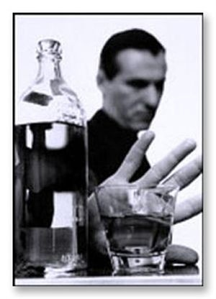
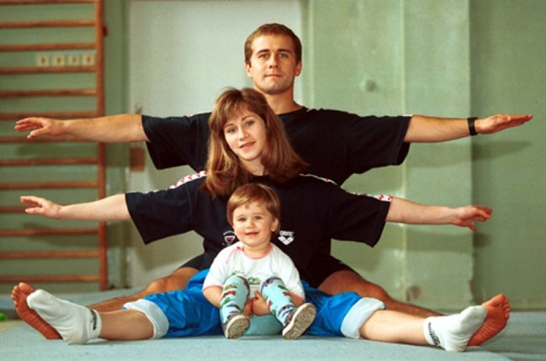
Факторы риска,
влекущие к употреблению алкоголя:
неблагоприятная наследственность;
психические отклонения;
отсутствие должного родительского воспитания;
органические поражения центральной нервной системы;
склонность употреблять помимо алкоголя другие психоактивные вещества;
неблагоприятное социальное окружение.
Уважаемые родители!
Защитите себя, свою семью, детей от употребления алкоголя, выбирайте только здоровый образ жизни!

Slide 13
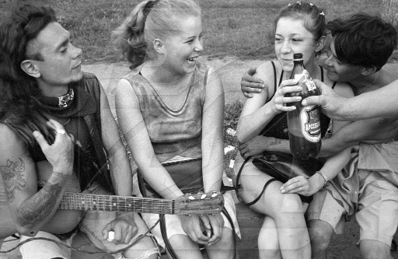
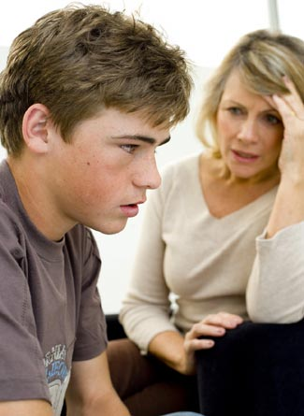
На что нужно обратить внимание в поведении ребенка
нарушение речи, походки и координации движений, запах алкоголя изо рта, от одежды;
нарушение памяти, неспособность логически мыслить, резкое снижение успеваемости;
непривычная раздражительность и агрессия;
необъяснимое повышение аппетита или, наоборот, беспричинная потеря его, частые простудные заболевания;
покраснение глаз, зрачки неестественно сужены или расширены;
нарушение сна;
долгое (вплоть до нескольких суток) отсутствие дома;
утрата старых друзей, отказ познакомить Вас с новыми;
сужение круга интересов, потеря интереса к бывшим увлечениям, хобби и пр.;
резкие перемены в характере и настроении;
замкнутость: ребенка перестают интересовать события в семье, в классе;
сокрытие от Вас мест, которые он посещает, того, с кем и чем планирует заниматься, и пр.;
телефонные разговоры (особенно «зашифрованные») с незнакомыми лицами;
необъяснимые «потери» денег и пропажа вещей из дома.

Slide 14



Советы родителям
Уделяйте ребенку больше внимания, общайтесь с ним, интересуйтесь его учебной деятельностью, проводите свободное время вместе с ребенком;
Прививайте ребенку семейные ценности и ценности здорового образа жизни;
Подавайте ребенку положительный пример поведения;
Развивайте интересы и таланты своего ребенка, организуйте его досуг;
Станьте ребенку другом, пусть ваши отношения будут доверительными и уважительными;
Избегайте ситуаций, опасных для вашего здоровья и жизни;
Научите ребенка говорить «нет!» на предложения попробовать алкоголь или другое психоактивное вещество;
Если вы не в силах самостоятельно справиться с появившейся проблемой, не бойтесь обратиться за помощью к близким людям и при необходимости к специалистам.

Slide 15
Координаты:
Департамент по спорту и молодежной политике Тюменской области
ГАУ ТО «Областной центр профилактики и реабилитации»,
тел.: (3452) 77-05-52, 77-04-13
Служба семейного консультирования по вопросам наркозависимости:
г. Тюмень: (3452) 673-673,
г. Тобольск: (3456) 24-50-50
www.ocpr72.ru
ГБУЗ ТО «Областной наркологический диспансер», тел.: (3452) 46-15-47, 46-86-17, 21-61-52

